Slide 1
基本公共卫生服务
国家现场评价
（业务部分）
高运生

Slide 2
基本医疗卫生与健康促进法
2019年12月28日，第十三届全国人民代表大会第十五次常务委员会通过了《中华人民共和国基本医疗卫生与健康促进法》，并于2020年6月1日起施行。这是我国卫生与健康领域的第一部基础性、综合性法律。对于发展医疗卫生健康事业，提高公民健康水平，推动健康中国建设，保障公民享有基本医疗卫生服务权利，提高公民全生命周期健康水平，具有十分重要的意义。本法第十五条明确规定“基本医疗卫生服务包括基本公共卫生服务和基本医疗服务。基本公共卫生服务由国家免费提供”。到目前为止，我国已颁布的卫生健康领域的法律共14部，行政法规31部，各种有关问题的批复130余个。如《传染病防治法》、《医师法》、《护士条例》、《医疗机构管理条例》、卫生部关于超范围执业认定的5个批复、关于医疗美容的7个批复等等。

Slide 3
《基本医疗卫生与健康促进法》的亮点和重要内容：一是公益性，二是强基层，三是促健康。三个亮点之间存在着不可分割的关系，公益性是前提（保障），强基层是措施（手段），促健康才是最终的目的。建立健全医疗卫生服务体系、政府健康责任、公民健康权利是本法的重要内容。
公益性：医疗卫生与健康事业应当坚持以人民为中心，为人民健康服务。医疗卫生事业应当坚持公益性质（第三条）。
强基层：在人、财、物方面都给与倾斜。国家建立医疗卫生人员定期到基层和艰苦边远地区从事医疗卫生工作制度。执业医师晋升为副高技术职称的，应当有累计一年以上在县级以下或者对口支援的医疗卫生机构提供医疗卫生服务的经历。对在基层和艰苦边远地区工作的医疗卫生人员在薪酬津贴、职称评定、职业发展、教育培训和表彰奖励等方面实行优惠待遇（第五十六条）。国家合理规划和配置医疗卫生资源，以基层为重点，采取多种措施优先支持县级以下医疗卫生机构发展，提高其医疗卫生服务能力（第十条）。

Slide 4
促健康：国家实施健康中国战略，普及健康生活，优化健康服务，完善健康保障，建设健康环境，发展健康产业，提升公民全生命周期健康水平（第四条）。
服务体系：国家建立健全由基层医疗机构、医院、专业公共卫生机构等组成的城乡全覆盖、功能互补、连续协同的医疗卫生服务体系（第三十四条)。
政府责任：国务院和地方各级人民政府领导医疗卫生与健康促进工作（第七条）。
公民权利：包括健康权、健康教育权、基本医疗权、知情同意权。国家和社会尊重、保护公民的健康权（第四条）。国家建立健康教育制度，保障公民获得健康教育的权利，提高公民的健康素养。公民依法享有从国家和社会获得基本医疗卫生服务的权利（第五条）。公民接受医疗卫生服务，对病情、诊疗方案、医疗风险、医疗费用等事项依法享有知情同意的权利（第三十二条）。
公民是自己健康的第一责任人（第六十九条）。

Slide 5
《中国公民健康素养66条》
2024年5月30日国家卫生健康委重新修订并颁布了《中国公民健康素养66条》，内容分为三个部分：一是基本知识和理念（24条）、二是健康生活方式及行为（28条）、三是基本健康技能（14条）。第一部分首先介绍了健康的概念，健康不仅仅是没有疾病或虚弱，而是身体、心理和社会适应的良好状态。强调了预防是促进健康最有效、最经济的手段；主动学习健康知识，践行文明健康生活方式，维护和促进自身健康；定期进行健康体检。第二部分告诉公民健康生活方式，体重关联多种疾病，要吃动平衡，保持健康体重，避免超重与肥胖；膳食应以谷类为主，多吃蔬菜、水果和薯类，注意荤素、粗细搭 配，不偏食，不挑食；科学健身，贵在坚持。健康成年人每周应进行 150 --300分钟中等强度 或 75 --150分钟高强度有氧运动，每周应进行 2～3 次抗阻训练。第三部分告诉公民紧急医疗救助时，会拨打120急救电话；遇到呼吸、心博骤停的伤病员，会进行心肺复苏，学会使用自动体外除颤仪（AED)。

Slide 6
到基层工作制度
早在2002年10月19日中发【2002】13号文件《中共中央国务院关于进一步加强农村卫生工作的决定》明确指出：“严格执行城市医生在晋升主治医师或副主任医师职称前到农村累积服务一年的制度”。
2003年7月17日京卫人字【2003】 37号文件《关于城市医生在晋升专业技术职称前到基层服务的有关问题的通知》明确指出：“城市医生晋升副主任医师或主任医师之前必须到基层卫生单位累计工作服务一年”。
可在实际工作中执行的很不到位，很少有人因为晋升副高职称到基层工作或对口支援，最后使这项利好的政策如同虚设，根本没起到帮扶基层的作用。现在又将这一规定上升到法律层面，今后必须严格遵照执行，认真落实到位。

Slide 7
到基层工作制度
重庆市经验：重庆市出台了用市聘县用政策，每年安排200名及以上到区县级或基层医疗机构帮扶一年。市属医疗机构按照不低于上年度本单位新晋副主任医师（临床、中医、口腔、公卫）数量的40%比例，派出中级及以上职称执业医师到区县工作一年。各县出台了县聘乡用政策，每年派出1000名中级以上人员到基层医疗机构工作一年（为了保证这项政策的落实，暂停了派出人员在原单位的处方权，工资有人社、财政、卫健构建虚拟单位，从县资金池里发放）。这样可以实现两个目的，一是落实《基本医疗卫生与健康促进法》“到基层工作制度”；二是帮扶基层医疗卫生机构提升服务能力。

Slide 8
重点工作
国卫基层发【2021】23号、【2022】21号和【2023】20号文件要求：对儿童开展健康体检时做好眼部和视力检查工作；加强绩效管理和切实做好一老一小健康管理服务，开展老年人认知功能和初筛服务，认知初筛异常的，指导到上级医疗机构复查。为0~6岁儿童提供规范化、有质量的健康管理服务，加强婴幼儿科学喂养、生长发育、疾病预防、口腔保健等健康指导，强化0~3岁以下儿童健康养育照护和咨询指导。推进城乡社区医防融合能力提升，持续加强对基层医务人员《国家基层高血压防治管理指南》和《国家基层糖尿病防治管理指南》等知识的培训。全面推进电子健康档案的普及应用，推进电子健康档案管理平台与区域范围内医疗机构电子病历系统及重点公共卫生业务系统的条块融合和信息共享。

Slide 9
重点工作
2024年9月9日，国家卫生健康委、财政部、国家中医药管理局、国家疾控局联合下发了国卫基层发【2024】31号文件《关于做好2024年基本公共卫生服务工作的通知》指出：“二、丰富基本公共卫生服务内容。（一）开展慢性阻塞性肺疾病患者健康服务。国家卫生健康委将组织编写《慢性阻塞性肺疾病患者健康服务规范（试行）》。（二）做实老年人健康服务内容，丰富老年人体检项目，推进老年人认知功能初筛服务。三、提升基本公共卫生服务质效。（一）引导城乡居民加强自我体重管理。结合“体重管理年”将合理膳食、均衡营养、适当运动作为健康教育的重要内容，开展广泛宣传，提高城乡社区居民主动控制体重意识。

Slide 10
重点工作与评价指标
国家每年在做好基本公共卫生服务的通知中都会明确当年的重点工作，比如开展儿童眼保健与视力检查、开展老年人认知功能初筛服务、持续加强《国家基层高血压防治管理指南》和《国家基层糖尿病防治管理指南》的培训、全面推进电子健康档案的普及应用、推进电子健康档案管理平台与区域范围内医疗卫生机构电子病历系统及重点公共卫生系统的条块融合和信息共享、2024年确为体重管理年。以上重点工作都是今年国家现场评价的内容。建议各地一定要引起高度重视，对近年来下达的各项重点工作要做到有部署、有方案、有目标、有评价、有总结。

Slide 11
居民健康档案首页

Slide 12
2024年6月18日，国家卫生健康委、国家中医药管理局、国家疾控局联合下发了国卫办基层发【2024】15号文件,《居民健康档案首页基本内容（试行）》指出：“按照最小够用的原则，居民健康档案首页基本内容主要有个人健康标识、个人健康信息和卫生健康服务记录等三部分信息内容构成。
个人健康标识：个人健康标识是指按照统一技术标准和专业规则，在各相关业务应用系统（如慢病管理、妇幼保健等）中生成的原生客观标签，可自动推送到居民电子健康档案首页，具有动态更新、不可随意更改及可追溯等特点。包括但不限于妇幼人群、老年人群、慢病或重点疾病、法定传染病、体重状况及血型等标识类型，主要用于支持医疗卫生机构快速、精准识别重点健康管理对象，精细化开展有关医疗健康服务。

Slide 13
个人基本健康信息：主要包括人口学信息、社会经济学信息、紧急联系人信息、建档信息、家庭医生签约信息、基本健康信息、医疗费用支付方式等内容。个人基本健康信息反映了个人固有特征，内容相对稳定，客观性强。
卫生健康服务活动记录：卫生健康服务活动记录是指居民个人因疾病或健康问题所接受的相关卫生健康服务活动基本情况的简要记录，通过时序排列，能够直观反映居民个人的健康和疾病问题以及所接受的针对性卫生健康服务或干预措施的基本情况。主要包括服务时间、服务机构、服务类型、主要健康和疾病问题、医学报告、服务费用等内容。

Slide 14
一、相关名词解释
1.个人健康服务凭证：凭证类型包括出生医学证明、健康证、残疾证、电子健康卡、医保电子凭证、社会保障卡等，应列出个人健康服务凭证的凭证类型、凭证签发机构、凭证签发时间和凭证有效期。
2.卫生健康服务活动记录：服务时间、服务机构、服务类型、主要健康和疾病问题、医学报告、服务费用。
3.服务类型：该次卫生服务所属业务类型，如居民健康档案管理服务、家庭生签约服务、儿童保健、妇幼保健、疾病控制、疾病管理、医疗服务、中医药服务、健康咨询和科普等类别。
4.主要健康和疾病问题：该次接受相关卫生服务过程中记录和发现的主要健康或疾病问题，如就诊诊断结果、随访结论等本次服务的结果或定性说明。

Slide 15
二、居民健康档案首页新增的内容
1.健康档案管理状态（在管、失访、死亡）。
2.个人健康标识：重点人群（0~6岁儿童、孕产妇、老、高、糖、慢阻肺）、重点疾病（脑卒中、冠心病、脑血管病后遗症、哮喘、尿毒症、恶性肿瘤、严重精神障碍、地方病、职业病、失能、失智、先天畸形）、法定传染病（肺结核、肝炎、其他法定传染病）。
3.体重状况（低、正常、超重、肥胖）。体重低：BMI小于18.5;体重正常:BMI大于18.5且小于24。
4.家庭医生签约。
5.个人健康服务凭证。

Slide 16
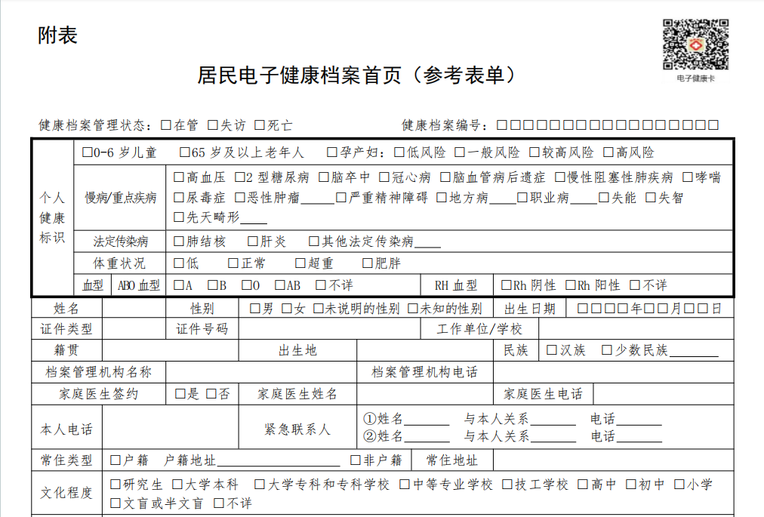
健康档案管理

Slide 17
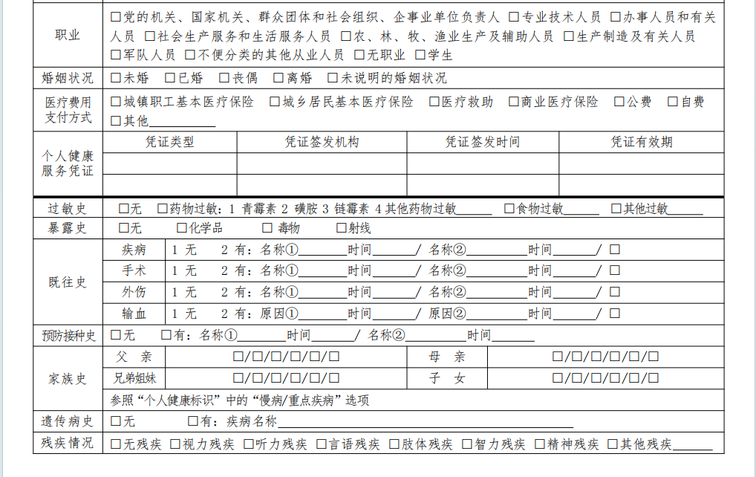
健康档案管理

Slide 18
慢阻肺病患者健康服务

Slide 19
慢阻肺病健康服务
一、规范要求
（一）服务对象
辖区内35岁及以上常住居民中慢性阻塞性肺疾病（以下简称慢阻肺病）患者。
（二）服务内容
1. 建档
对辖区内慢阻肺病患者建立健康档案，并进行随访服务。
2.首次随访
确诊为慢阻肺病的服务对象，进行首次随访时，需记录其吸烟史、用药情况、肺功能指标；若其近一年无肺功能检查结果，建议其在有条件的医疗机构进行肺功能检测，登记肺功能相关指标。首次随访应通过门诊或入户随访完成。

Slide 20
慢阻肺病健康服务
3. 随访评估和分类干预
对确诊慢阻肺病的患者每年至少提供4次随访，了解患者症状、用药情况和是否有急性加重情况等，相关信息应及时录入《慢性阻塞性肺疾病患者随访服务记录表》。
①随访患者是否有呼吸困难加重、喘息、胸闷、咳嗽加剧、痰量增加、痰液颜色和（或）粘度改变、发热；或出现全身不适、失眠、嗜睡、疲乏、抑郁、意识不清等症状；或出现口唇紫绀、外周水肿（主要指球结膜水肿及双下肢水肿）体征；或出现严重并发症如心律失常、心力衰竭等。对有急性加重症状的患者及时转诊到上级医院进一步诊治。对于转诊者，应在两周内主动随访转诊情况。

Slide 21
慢阻肺病健康服务
②若不需要转诊，询问上次随访到此次随访期间患者症状（慢性咳嗽、咳痰、呼吸困难、喘息或胸闷等呼吸系统症状发作及控制情况）、体征、合并症（心血管疾病、骨质疏松、焦虑抑郁、肺癌、感染、代谢综合征和糖尿病）、生活方式指导、辅助检查、服药依从性、药物不良反应、用药情况、家庭吸氧和呼吸机使用情况、此次随访分类等。
③随访时行脉搏氧饱和度（SPO2）检查；随访患者是否每年行肺功能检测，登记相关指标：1秒钟用力呼气容积（FEV1）、用力肺活量（FVC）及1秒率（FEV1/FVC）、FEV1占预计百分比（进行临床分级：轻度、中度、重度、极重度）。建议慢阻肺患者每年至少进行一次肺功能检测。
④随访过程中发现患者有频繁性加重、长期脉搏氧饱和度（SPO2）小于90%、现有药物无法维持症状稳定、药物不良反应难以控制、新发合并症或原有合并症加重等情况，及时建议并协助患者联系上级医院进行就诊，并在两周内主动随访转诊情况。

Slide 22
慢阻肺病健康服务
4. 健康检查
对确诊的慢阻肺病患者，每年提供一次健康检查（物理检查）和脉搏氧饱和度检查，可与随访相结合，具备条件的基层医疗机构可提供一次肺功能检测。
（三）服务要求
1.慢阻肺病患者的健康服务由医生负责，应与门诊服务相结合，对未能按照健康服务要求接受随访的患者，基层医疗机构应主动与患者联系，保证健康服务的连续性。
2.随访包括门诊随访、电话追踪和家庭访视等方式。面对面随访每年不得少于两次，一般每半年一次。还可以利用小程序、应用软件（APP）等互联网信息技术实现远程健康服务。
3.开展家庭医生签约服务，加强宣传，告知服务内容，将更多的确诊患者及时纳入服务范围。

Slide 23
慢阻肺病健康服务
二、评价指标
1. 慢阻肺病患者规范健康服务率=按照规范要求进行慢阻肺病患者健康服务的人数/年内已接受健康服务的慢阻肺病患者人数*100%。
2. 慢阻肺病患者服务人群重度急性加重住院率=统计时期内辖区接受健康服务的慢阻肺病患者因慢阻肺病急性加重住院的人数/同期内辖区接受健康服务的慢阻肺病患者总数*100%。

Slide 24
国家现场评价

Slide 25
2025年国家现场评价业务管理部分的任务：首先是复核省级和区县级上传的文件及资料、老高糖、65岁及以上死亡人员、0-6岁儿童人数及开展眼保健与视力检查儿童人数数据一致性核查、各项工作目标制定的科学性核查、老年人健康管理的真实性核查、65岁以上死亡人员档案核查、4~6岁儿童眼保健与视力检查服务核查。

Slide 26
国家现场评价变化
国家以往现场评价包括4个方面内容：组织管理、资金管理、项目执行、项目效果。近年来更改为项目决策（绩效目标管理）、项目管理（资金管理、运行管理）、项目产出（重点业务指标--健康档案有效利用、老高糖管理服务）、项目效益（获得感综合调查）。
现场参评专家从早期每组十多人减少到每组三人，即一名资金专家、一名业务专家、一名指控员。项目执行（项目产出）从最早的全项目核查，变为重点项目核查，老高糖规范性核查近两年采用系统比对，再者就是近几年的重点工作都成为今年评价的内容和评价指标。项目效益即获得感综合调查，近几年委托第三方进行，核查对象为0~6岁儿童、老、高、糖，样本量从以往每省60人，扩大到每省1450人，2024年全国综合满意度结果分别是86.12%、81.67%、84.66%、85.15%。

Slide 27
一、省级复核内容

Slide 28
（一）年度重点工作推进部署
1.省级部署开展体重管理工作情况
2024年省级部署开展体重管理工作情况相关资料，包括正式下发的相关指导意见、工作要求、工作计划等。
①对超重或肥胖的0~6岁儿童、孕产妇、65岁及以上老年人以及高血压、糖尿病、慢阻肺等重点人群制定个性化咨询、指导和干预服务方案或指导意见。
②探索开展推进居民“健康积分”兑换活动方案、或要求或指导意见（积分换服务、积分换实物）。

Slide 29
（一）年度重点工作推进部署
2.省级组织开展慢阻肺患者健康管理服务培训情况
2024年省级组织开展慢阻肺病患者健康管理服务培训的相关材料，包括：培训通知、线下培训照片或线上培训截图、培训课件、培训总结、培训效果评估等。
①省级组织基层医务人员在继续教育网上开展网上视频学习。
②省级组织开展慢阻肺病患者健康管理服务线下或线上培训（非通过继续教育网视频）。

Slide 30
（二）电子健康档案管理和应用
省级推进省域内统一的电子健康档案管理平台建设，与医疗卫生机构电子病历系统及妇幼保健、计划免疫、地方病防治、慢病管理、老年人健康信息等重点公共卫生业务系统的条块融合和信息共享。
1.是否建立了全省统一的电子健康档案管理平台或市县级有无自己区域的信息平台。
2.省级电子健康档案管理平台是否实现了与下列系统的联通。即从电子健康档案管理平台直接进入下列系统：医疗卫生机构电子病历系统、孕产妇管理系统、儿童保健、计划免疫、慢病管理、地方病防治、老年人健康信息、医保系统。
3.省级对重点人群的健康数据进行分析利用
本省是否有重点人群健康数据分析利用的相关产出（重点人群健康状况分析、健康管理服务效果分析、针对性的政策建议或报告等，不含论文）。

Slide 31
（三）项目全过程预算绩效管理重点工作落实
1.绩效目标管理落实
绩效目标清晰、完整、明确、符合任务要求和实际情况，随资金文件及时分解下达。
①本省有关于做好2024年基本公共卫生服务工作的相关通知或方案。通过各类正式文件明确下达了下辖项目地区的绩效目标和绩效指标（或工作任务目标），通常由财政和卫健委联合下达。可参照财政部和国家卫生健康委联合下发的财社发【2024】41号文件，补助资金分配表和绩效目标（数量指标15项，质量指标6项）。

Slide 32
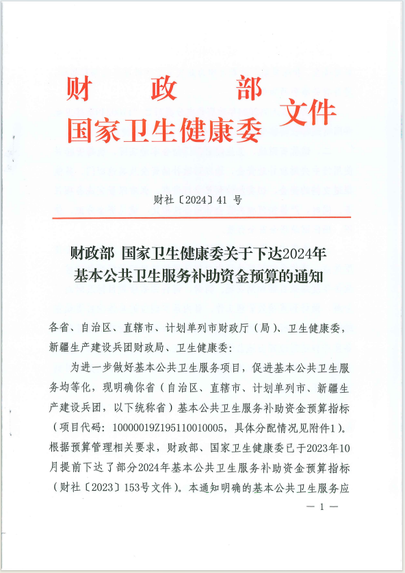
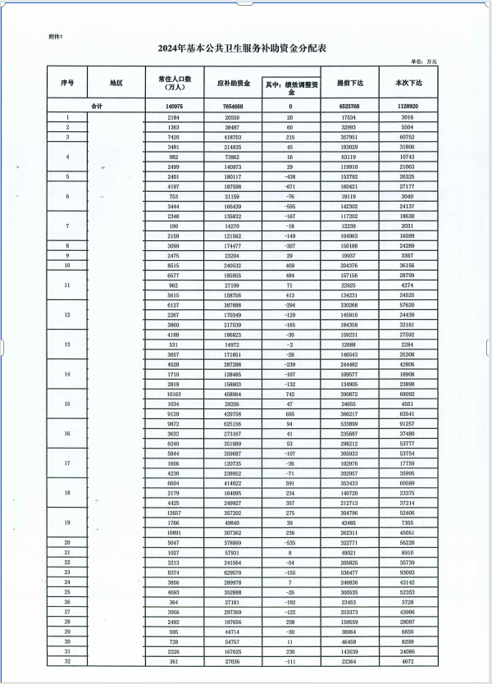
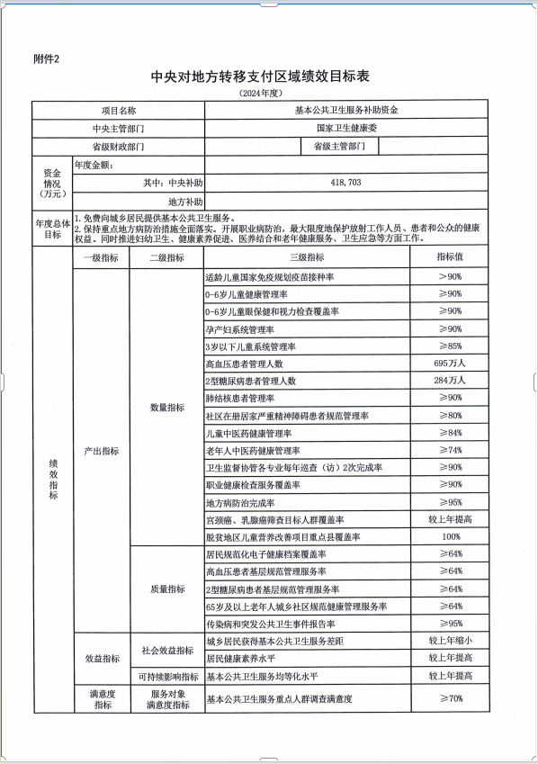
（三）项目全过程预算绩效管理重点工作落实

Slide 33
（三）项目全过程预算绩效管理重点工作落实
②本省正式分解下达的下辖各地绩效目标表（含指标值的正式文件）。
2025年4月24日财政部和国家卫生健康委联合下发了财社【2025】32号文件《关于下达2025年基本公共卫生服务补助资金预算的通知》附件：1.2025年基本公共卫生补助资金分配表 2.中央对地方转移支付区域绩效目标（分发地方）
2.常态化绩效监测落实
省级开展2024年常态化监测情况，2024年监测数据质量。
2024年省级实施项目绩效运行监测工作的产出，包括通知或方案、运行监测结果。是否开展了业财融合的绩效运行监控（同时有资金进展情况、业务进展情况）；是否对资金进展进行了运行监控；是否对业务进展情况进行了监控。

Slide 34
（三）项目全过程预算绩效管理重点工作落实
3.区域绩效评价落实
各级规范开展自评，形成评价报告和下辖地区（项目单位）评价结果和排名。2024年度项目自评报告和自评结果。自评结果包括全省自评结果和自评数据，省级对下辖地区的评价排名或得分。
4.省级满意度调查
至少有一次重点人群满意度调查，由省级开展重点人群满意度调查的方案、结果报告。

Slide 35
二、区县级复核内容

Slide 36
（一）绩效目标管理落实
绩效目标指标清晰、完整、明确、符合任务要求和实际情况，随资金文件及时分解下达。
1.本县区关于做好2024年基本公共卫生服务工作的相关通知或方案（正式文件）。
2.本县区正式分解下达的辖区各项目机构的绩效目标（含指标值）或工作任务表（正式文件）。
（二）区域绩效落实情况
2024年本县区项目绩效评价报告及自评结果。自评结果含：区县自评结果及自评数据、下辖项目机构的评价结果（排名或得分）。

Slide 37
三、数据一致性核查

Slide 38
（一）老年人
2024年规范健康管理的老年人数：年报监测数与专家现场复核数的误差。
（二）高血压
2024年已管理的高血压人数：年报监测数与专家现场复核数的误差。
2024年规范管理的高血压人数：年报监测数与专家现场复核数的误差。
（三）糖尿病
2024年已管理的糖尿病人数：年报监测数与专家现场复核数的误差。
2024年规范管理的糖尿病人数：年报监测数与专家现场复核数的误差。
（四）2023年65岁及以上老年死亡人数
区县上传的数与专家现场复核数据的误差。
（五）0-6岁儿童眼保健及视力检查
2024年0-6岁儿童数：年报监测数与专家现场复核数的误差。
2024年开展眼保健及视力检查服务的儿童数：年报监测数与专家现场复核数的误差。
注：一致性核查要求绝对值不能有误差。

Slide 39
数据一致性核查，也称为数量指标核查。早期数量指标核查误差的绝对值应小于5%，后来又调整为3%，去年要求不能有误差。常规监测数据与专家现场复核数据（也就是专家现场从系统中看到的数据），正常是不应该有误差的，因为我们报送的老高糖规范管理人数及任务完成数都是来源于我们的信息系统，包括0~6岁儿童人数以及开展眼保健和视力检查人数，也都是来自相关的信息系统。即便有误差也应该很小，或者说微不足道。一致性核查凡是出现误差的就要被扣分，误差越小扣分越少。希望区县或机构今后在常规监测报表时一定要以信息系统中的数据为依据，杜绝人为调整和技术处理，争取把数量指标的误差降到零。

Slide 40
四、工作目标制定的科学性

Slide 41
（一）数量指标
1.适龄儿童国家免疫规划疫苗接种率90%。
2.0-6岁儿童健康管理率90%。
3.0-6岁儿童眼保健和视力检查覆盖率90%。
4.孕产妇管理率90%。
5.3岁以下儿童系统管理率85%。
6.高血压患者管理人数208万。
7.2型糖尿病患者管理人数60万。
8.肺结核患者管理率90%。
9.严重精神障碍患者规范管理率80%。
10.儿童中药健康管理率84%。
11.老年人中医药健康管理率74%。
12.卫生监督协管每年巡查两次完成率90%。
13.职业健康检查服务覆盖率90%。
14.地方病防治完成率95%。
15.宫颈癌、乳腺癌筛查目标人群覆盖率90%。

Slide 42
（二）质量指标
1.居民规范化电子健康档案覆盖率64%。
2.高血压患者基层规范管理服务率64%。
3.2型糖尿病患者基层规范管理服务率64%。
4.65岁及以上老年人城乡社区规范健康管理服务率64%。
5.传染病和突发性公共卫生事件报告率95%。
6.国家紧急医学救援队正常运营完成率95%（内蒙未下达该指标）。
注：科学性是指实际完成值与任务指标值误差的绝对值应小于10%。
国家给哪些省（市）下达的任务指标偏高，北京（高血压、糖尿病规范管理率73%，职业健康检查服务覆盖率100%）；天津老年人规范健康管理率77%；上海居民规范化电子健康档案覆盖率75%。

Slide 43
五、老年人健康管理真实性核查

Slide 44
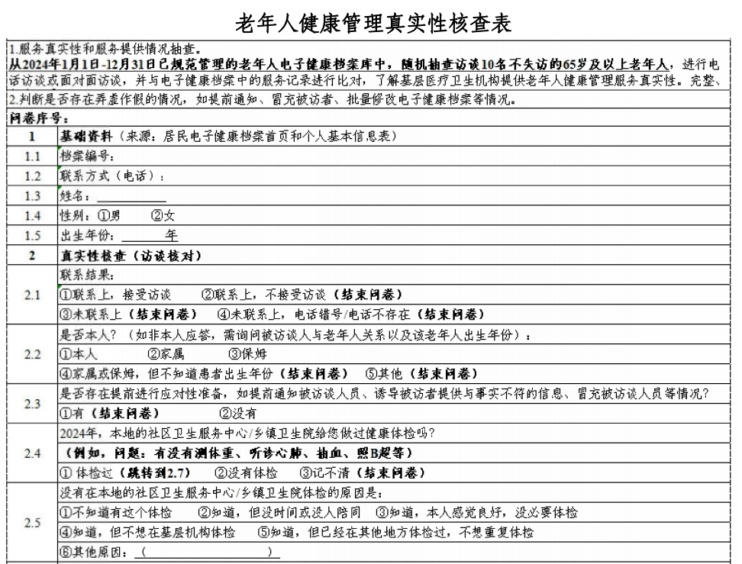

Slide 45
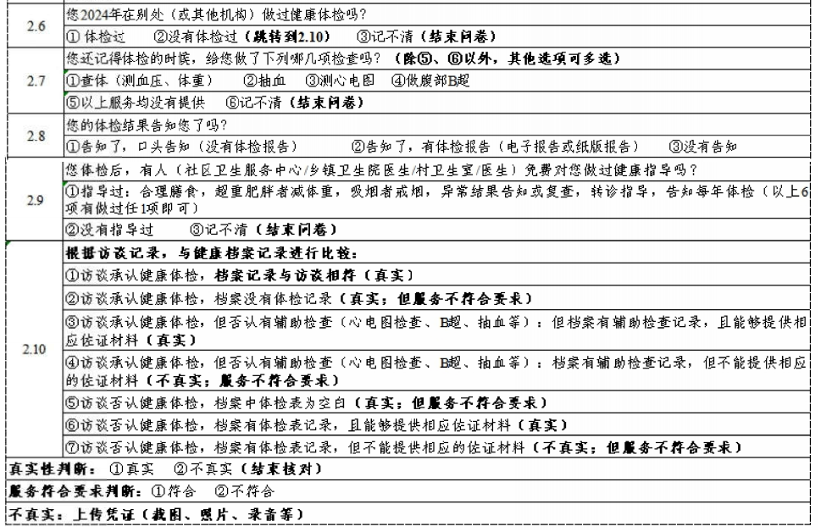

Slide 46
1.是否存在提前进行应对性准备，如提前通知被访谈人员、诱导被访谈者提供与事实不符的信息、冒充被访谈人员等情况。
2.2024年是否在社区卫生服务中心或乡镇卫生院进行了健康体检？都查了哪些项目？
3.是否告知了体检结果？并进行了相应的健康指导。
4.访谈承认健康体检，档案记录与访谈相符。（真实）
5.访谈承认健康体检，档案没有体检记录。（真实；但服务不符合要求）。
6.访谈承认健康体检，但否认有辅助检查（心电图、B超、抽血）等。档案有辅助检查记录，且能够提供相应的佐证材料。（真实）佐证材料为：心电图、化验单、B超报告等。
7.访谈否认健康体检，档案中体检表为空白。（真实；但服务不符合要求）。
8.访谈否认健康体检，档案有体检记录，且能够提供相应的佐证材料。（真实）
9.访谈否认健康体检，档案有体检记录，但不能提供相应的佐证材料。（不真实；服务不符合要求）。

Slide 47
六、65岁及以上死亡人员档案核查

Slide 48
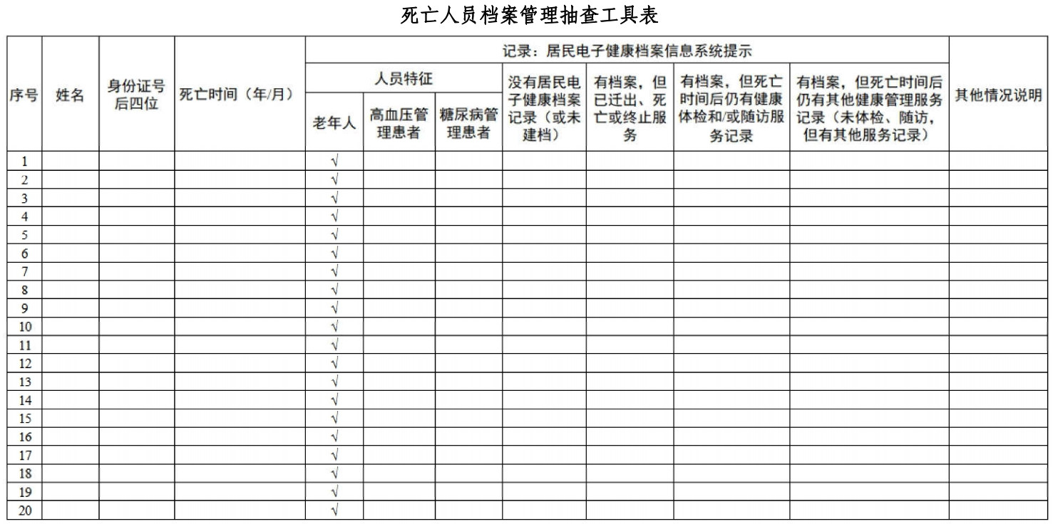
从2023年死亡的65岁及以上老年人名单中，随机等距离抽取20份档案核查是否终止服务。

Slide 49
七、4-6岁儿童眼保健与视力
检查服务核查

Slide 50
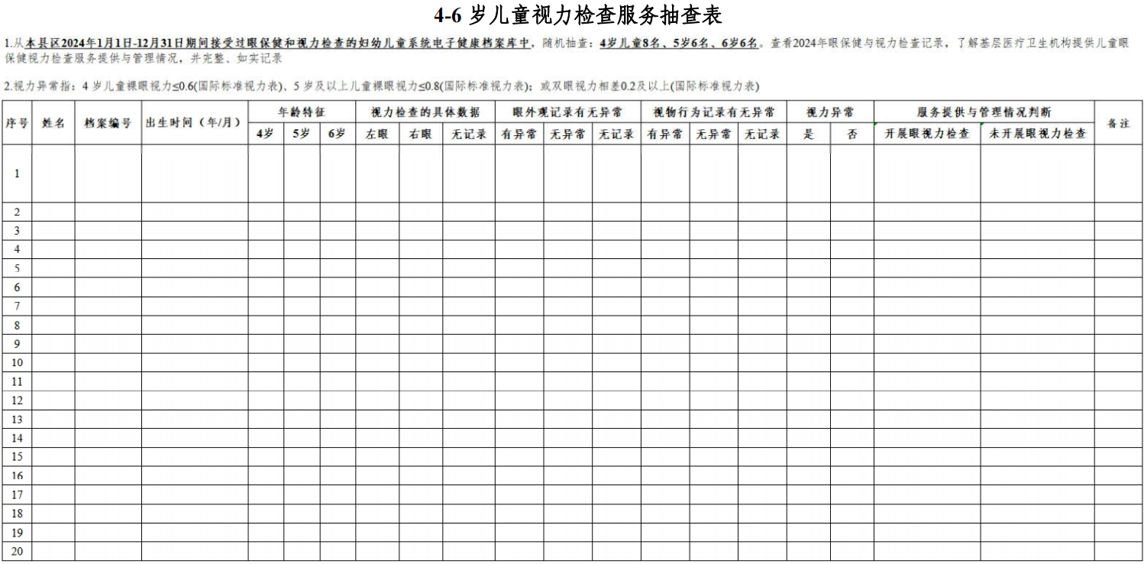
从2024年接受过眼保健和视力检查的妇幼系统电子健康档案库中随机等距离抽取4岁8名、5岁6名、6岁6名，核查眼保健和视力检查情况，包括眼外观有无异常、视力行为有无异常、视力检查记录（要求用国际标准视力表）。

Slide 51
国卫办妇幼发【2021】11号文件《关于印发0-6岁儿童眼保健及视力检查服务规范（试行）通知》对服务对象、服务时间、服务频次、服务内容以及转诊指征都做出了明确的说明。
眼外观检查：观察双眼球大小是否对称，结膜有无充血，眼部有无分泌物或持续溢泪，角膜是否透明、双侧对称，瞳孔是否居中、圆形、双侧对称，瞳孔区是否发白，眼睑有红肿或肿物，眼睑有无内外翻，是否倒睫。
视物行为：通过观察和咨询家长了解儿童日常视物时是否存在异常行为表现，不与家人对视、对外反应差，视物明显歪头或距离近，畏光、眯眼或经常揉眼等。
视力检查：采用国际标准视力表检查儿童视力。4岁儿童裸视力一般可达0.6以上，5岁以上儿童裸视力一般可达0.8以上，否则判断为视力异常，或双侧视力相差0.2以上，称为视力异常。

Slide 52
八、老高糖规范性判断

Slide 53
老高糖规范性判断的标准是什么？按照《国家基本公共卫生服务规范》要求：《居民健康档案封面》、《个人基本信息表》、《居民电子健康档案首页》、《健康体检表》、《随访表》没有空项、漏项和错项。实现这一目标很容易，也很简单。就是请信息系统帮忙，让信息系统把关。凡是有空漏错项的档案，系统自动拦截或提示，这样就可以完全避免了不规范档案的出现。
老高糖规范性判断标准有一票否决指标，还有空漏错项2-3项判断为不规范档案。一票否决指标多年来没有大的变化，空漏错项因涉及的项目太多，每年随机抽取部分项目进行评价，2024年和2025年老高糖规范性复核，采用系统比对的方法进行，也就是采用规范管理的全人群及全指标进行比对核查。

Slide 54
2024年起，老高糖规范性核查改为系统判断，不再用专家现场核查。国家评价要求每个省上报一个区和一个县的老高糖规范管理库，与国家老高糖规范管理标准库进行比对，达不到国家规范标准的档案自动被淘汰，并得出老高糖的规范管理率；同时，还能得出误差率。国家系统比对时发现有一部分不规范档案在规范管理库里。以往老高糖规范性核查是专家现场从健康管理库中随机抽取15人进行核查，容易出误差或较大误差（几千人或几万人中抽15人），使得很大一部分不规范档案漏网。现在是规范管理的老高糖全人群系统比对复核，不会有一份不规范档案漏网，真正实现了零误差。所以，建议未达到老高糖规范管理标准的档案，一定要从规范管理库中清洗出去，这样一来可能规范管理率达不到64%，要被扣分。但避免了国家比对规范管理率与常规监测报送规范管理率误差的扣分。原来弄虚作假或虚报规范管理率不容易被发现，如今采用系统核查，弄虚作假或虚报的规范管理率将全部被剔除或清理出去，再这样做已经没有任何意义了。下面给大家重点介绍老高糖规范管理一票否决指标。

Slide 55
（一）老年人管理规范性判断
1.一票否决指标
①没有健康档案封面。
②没有个人基本信息表。
③没有健康体检表。
④健康体检表没有血压记录。
⑤健康体检表没有体重记录。
⑥健康体检表没有BMI记录。
⑦生活能力自我评估有异常（轻度、中度依赖、不能自理）未评价。
⑧认知功能粗筛阳性，未评价。
⑨健康体检表辅助检查中没有空腹血糖。
⑩既往有高血压或糖尿病史未纳入慢病管理。
⑪健康评价错误，血压或血糖偏高未评价。
⑫超重、肥胖，腹型肥胖未评价。
老年人规范管理的概念：建立了健康档案；进行了健康体检（物理+辅助）；进行了健康指导（健康生活方式、疫苗接种、骨质疏松预防、防跌倒措施、意外伤害和自救、认知和情感）；体检表填写完整。

Slide 56
（二）高血压患者管理规范性判断
⑩出现高血压危象，未紧急转诊。
⑪没有健康档案封面。
⑫没有个人基本信息表。
⑬没有上年度健康体检表。
⑭健康体检表没有血压记录。
⑮健康体检表没有体重记录。
⑯健康体检表没有BMI记录。
⑰现存健康主要问题其他系统疾病，未注明高血压。
⑱血糖偏高未评价。
⑲未纳入慢性病患者健康管理。
1.一票否决指标
①没有上年度随访记录。
②随访方式未填写。
③随访次数未达到国家要求。
④随访表中没有血压记录。
⑤随访表中没有体重记录。
⑥随访表中没有BMI记录。
⑦既往史没有高血压记录。
⑧第一次血压控制不满意，未追加随访。
⑨血压连续两次控制不满意，未转诊。

Slide 57
（三）糖尿病患者管理规范性判断
1.一票否决指标
①没有上年度随访记录。
②随访方式未填写。
③随访次数未达到国家要求。
④随访表中没有血压记录。
⑤随访表中没有体重记录。
⑥随访表中没有BMI记录。
⑦随访表中无足背动脉记录。
⑧随访表中没有血糖记录。
⑨既往史没有糖尿病记录。
⑩血糖第一次控制满意，未追加随访。
⑪血糖连续两次控制不满意，未转诊。
⑫出现糖尿病危象，未紧急转诊。
⑬没有健康档案封面。
⑭没有个人基本信息表。
⑮没有上年度体检表。
⑯体检表中没有血压记录。
⑰体检表中没有体重记录。
⑱体检表中没有BMI记录。
⑲体检表中无足背动脉记录。
⑳体检表辅助检查没有空腹血糖。
21现存健康健康主要问题其他系统疾病，未注明糖尿病。
22血压偏高未评价。
23未纳入慢性病患者健康管理。

Slide 58
九、应注意的问题

Slide 59
（一）现场评价的要点
从现场评价过程和现场评价变化可以看出来，现场评价的要点是：任务指标制定的科学性、数据复核的一致性、随访表及体检表填写的完整性、现场访谈的真实性、档案书写的规范性（健康评价、健康指导、危险因素控制）、全面推进电子健康档案普及和应用（建立全省统一的健康管理平台，实现与重点公共卫生系统的互联互通）、杜绝弄虚作假现象的发生。同时，还要注重获得感综合调查。
弄虚作假：提前通知被访谈人员、诱导被访谈者提供与事实不符的信息、冒充被访谈人员；批量修改电子健康档案；死亡后仍有服务记录者（体检、随访、家医签约、中医药服务、医疗服务记录）。

Slide 60
（二）现场评价应注意的问题
首先是任务指标制定的科学性和各种数据的一致性，还有就是档案书写的规范性。
1. 科学性：实际任务完成值与年度指标值误差的绝对值不超过10%。
2.一致性：年报监测数据和专家现场复核数据的绝对值不能有误差。

Slide 61
（二）现场评价应注意的问题
3.档案书写的规范性
健康评价（规范的健康评价）
①老年人健康评价：首先是血压或血糖是否偏高，血压＜140或90mmHg，空腹血糖＜6.1mmoI/L,否则健康评价为血压偏高或血糖偏高;生活自理能力评估（轻度、中度依赖、不能自理）、认知功能初筛阳性者应予评价；其次是肥胖、超重、腹型肥胖；最后是血脂、肝肾功能以及B超、心电图异常情况的评价；辅助检查异常的均不用注明具体数值。
②高血压患者的健康评价：首先是血压控制不满意（血压≥140或90mmHg,65岁及以上老年人血压可以控制在150或90mmHg以下）。如果空腹血糖≥6.1mmoI/L,健康评价为血糖偏高;其次是肥胖、超重、腹型肥胖；最后是血脂、肝肾功能以及B超、心电图异常等情况的评价；不能评价为高血压或糖尿病，辅助检查异常的均不用注明具体数值。

Slide 62
（二）现场评价应注意的问题
③糖尿病患者健康评价：首先是血糖控制不满意（空腹血糖≥7mmoI/L，随机血糖≥10mmoI/L）。如果血压≥140或90mmHg，健康评价为血压偏高;其次是肥胖、超重、腹型肥胖；最后是血脂、肝肾功能以及B超、心电图异常情况的评价；不能评价为糖尿病或高血压，辅助检查异常的均不用注明具体数值。
健康指导
①不论健康评价是否异常，必须纳入慢病患者健康管理;
②辅助检查异常，必须建议复查;
③出现高血压或糖尿病危象，建议转诊或紧急转诊 。

Slide 63
危险因素控制
①体育锻炼：不锻炼者应选择“锻炼”，如果选择每天或每周3天以上，每次50分钟或每周5次以上，每次30分钟中等强度有氧运动（建议65岁以上的老年人运动量减半），危险因素控制就不用选“锻炼”;
②饮食习惯：嗜盐、嗜油、嗜糖应选择“饮食”，如果选择荤素均衡或素食为主，则不选“饮食”；
如果高血压、糖尿病患者血压或血糖控制不满意者，或超重、肥胖、腹型肥胖者，还可以选“锻炼”和“饮食”;
③吸烟情况：只要是吸烟，不论多少支，危险因素控制一定选择“戒烟”;
④饮酒情况：不论喝什么酒，每天喝多少，危险因素控制都应选择“健康饮酒”;
⑤肥胖、超重必须选减体重，腹型肥胖应注明减腰围（目标值是指减掉以后剩下的体重或腰围）。
其他
①已纳入慢病管理的高血压或糖患尿病患者，既往史必须有高血压或糖尿病;
②现存主要健康问题，其他系统疾病必须注明高血压或糖尿病;
③生活方式必须于危险因素控制一致，否则既判断为健康指导错误。

Slide 64
谢谢

